Slide 1

Tiešsaistes seminārs izglītības iestāžu vadības pārstāvjiem
Izmaiņas valsts pamatizglītības un vispārējās vidējās izglītības standartā un aktuāli izglītības satura jautājumi
29.09.2026.

Slide 2
Vebināra darba kārtība
Izglītības sistēmas noturība un nepārtrauktība
Grozījumi valsts vispārējās vidējās izglītības standartā:
  Valsts aizsardzības mācība nepilna laika klātienes un tālmācības izglītības programmās
  Vērtēšana
Grozījumi valsts pamatizglītības standartā:
  Individuālais izglītības programmas apguves plāns (speciālās vajadzības, fizisko aktivitāšu pielāgošana)
  Vērtēšana
4. Rekomendācijas ģimenes un citu specialitāšu ārstiem fizisko aktivitāšu un to slodzes intensitātes noteikšanai izglītojamiem dažādu veselības traucējumu gadījumos
5. Informatīvais ziņojums "Vispārējās izglītības satura pilnveide"

Slide 3
Izglītības sistēmas noturība un nepārtrauktība
Ietvars nosaka vienotus principus, pamatprasības un atbildību izglītības procesa turpināšanai apdraudējuma, krīzes un ārkārtas situācijās.
PRIORITĀTE: • DZĪVĪBA • VESELĪBA • DROŠĪBA
1
situācijai atbilstoša un samērīga rīcība
2
elastīga izglītības procesa organizācija
3
skaidra vadība un atbildība
4
pārbaudīta un vienota informācijas aprite
1
2
3
VALSTS LĪMENIS
PAŠVALDĪBA / DIBINĀTĀJS
IZGLĪTĪBAS IESTĀDE
Nosaka vienoto ietvaru
Koordinē rīcību teritorijā
Izstrādā un pārbauda savu plānu
Principi un pamatprasības; metodiskais un informatīvais atbalsts; valsts līmeņa lēmumi.
Koordinē iestāžu darbību; sasaista to ar civilās aizsardzības plāniem; plāno infrastruktūru un transportu.
Pielāgo plānu iestādes apstākļiem un riskiem; nosaka atbildīgās personas; praktiski pārbauda rīcību.
Metodiskais ietvars izglītības iestādēm
IZGLĪTĪBAS SISTĒMAS NOTURĪBAS UN DARBĪBAS NEPĀRTRAUKTĪBAS IETVARS
Atvērt ietvaru (PDF) ↗
3

Slide 4
Izglītības iestādes darbības nepārtrauktības plāns
PRAKTISKA RĪCĪBA
Plāna paraugs palīdz sagatavoties četriem būtiskiem uzdevumiem
Mācību process turpinās drošākajā iespējamajā veidā
Iestādes vadītājs kopā ar dibinātāju plānu pielāgo infrastruktūrai, programmām un konkrētajiem riskiem.
Atkarībā no situācijas iespējami četri organizēšanas veidi:
1
Izvērtēt riskus
Apdraudējumi, ievainojamība un kritiskie resursi
1
Klātienē, ja tas ir droši
2
Noteikt vadību un atbildību
2
Citās drošās telpās
Lomas, aizvietošana un lēmumu pieņemšana
3
Sagatavot komunikāciju un resursus
3
Uz laiku pārtraucot mācības
Kontakti, kanāli, telpas, transports un IT
Izvēlēties mācību procesa scenāriju
4
Attālināti
4
Rīcība atbilstoši drošības situācijai
Plāns praktiski jāpārbauda un jāaktualizē pēc nepieciešamības
Plāna paraugs ↗
Prezentācija ↗
Vebinārs ↗
4

Slide 5
Atbalsts gatavībai krīzes situācijām 2026. gada rudenī
Oktobrī un novembrī — trīs praktiskas mācību tēmas
DROŠĪBAS NEDĒĻA
Mērķauditorija un mācību saturs
12.–18. OKTOBRĪ
1
IZGLĪTĪBAS IESTĀŽU DARBINIEKIEM
VUGD • IZM • VIAA
“Izglītības iestādes gatavība krīzes situācijām un rīcība dažādās krīzes situācijās” 10 h
grupa 27., 29.10. plkst. 13.00-17.00
2. grupa 24., 26.11. plkst. 13.00-17.00
KEM​ • SPKC • NMPD • VP •
Latvijas Drošāka interneta centrs​ •
BAC​ • Sadales tīkls​
2
PEDAGOGIEM, IT MENTORIEM UN VADĪTĀJIEM
“Digitālā drošība un kiberdrošība”
3
PEDAGOGIEM UN VADĪTĀJIEM
PAPILDU INFORMĀCIJA
Par mācībām un Drošības nedēļu būs pieejama oktobra pirmajā nedēļā.
“Efektīva komunikācija ar vecākiem krīzes laikā”
VIAA MĀCĪBAS
5

Slide 6
Grozījumi valsts vispārējās vidējās izglītības standartā

Slide 7
Valsts aizsardzības mācība
MKN Nr. 416 grozījumi 2026. gada 11. augustā
12. pielikums Vispārējās vidējās izglītības programmas paraugs izglītības ieguvei nepilna laika klātienes vai tālmācības formā
Valsts aizsardzības mācība jāapgūst arī nepilna laika klātienes un tālmācības izglītības programmās: 56 mācību stundas tālmācībā un 38 mācību stundas klātienē.
Pieejami: Grozījumi Ministru kabineta 2019. gada 3. septembra… - Latvijas Vēstnesis
Noteikumi piemērojami ar 2026. gada 1. septembri.

Slide 8


Slide 9


Slide 10
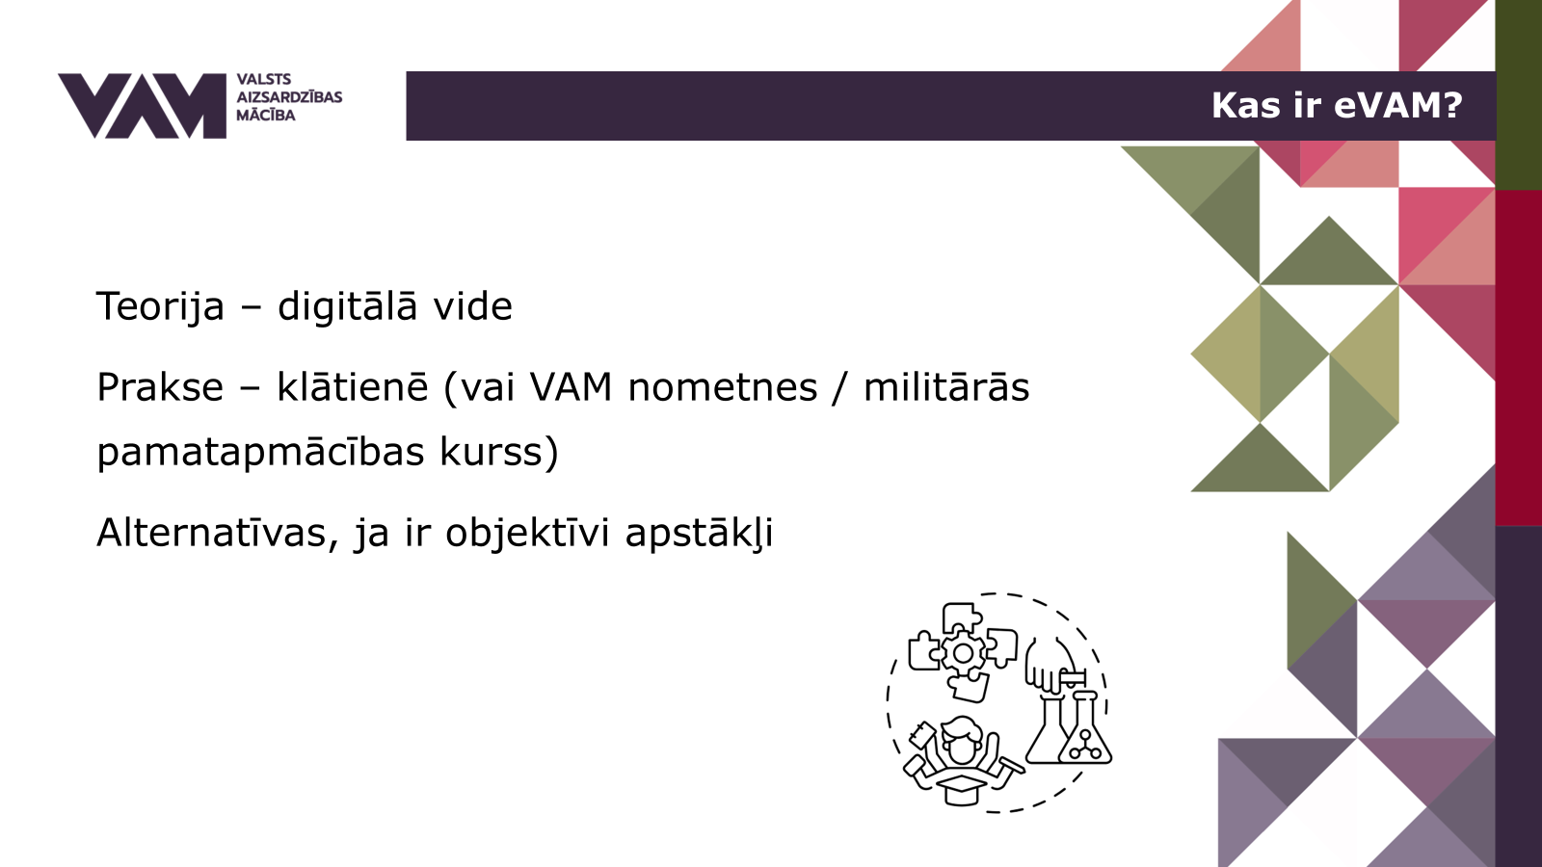

Slide 11


Slide 12
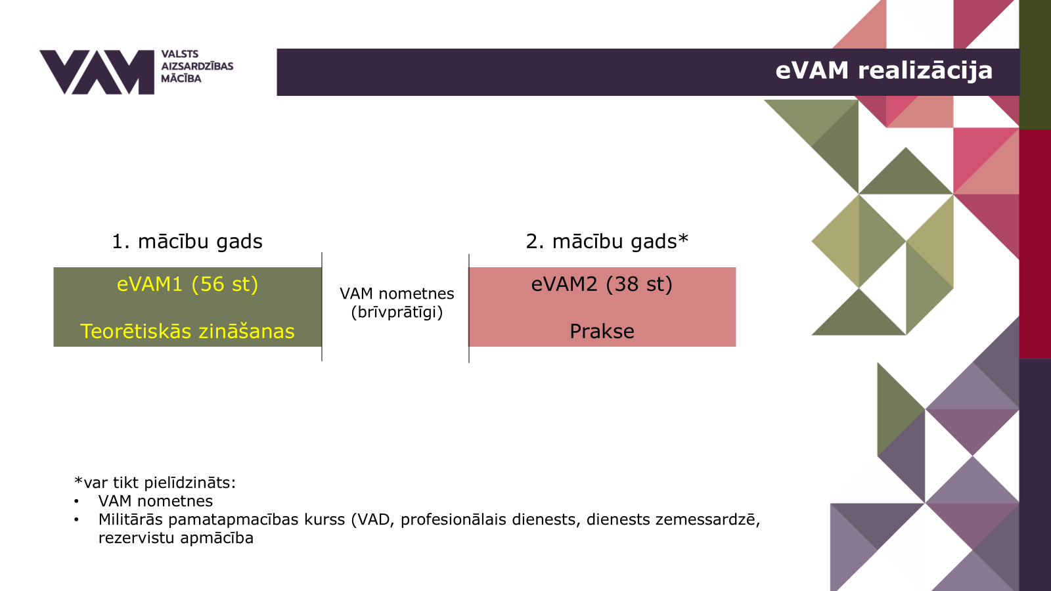

Slide 13
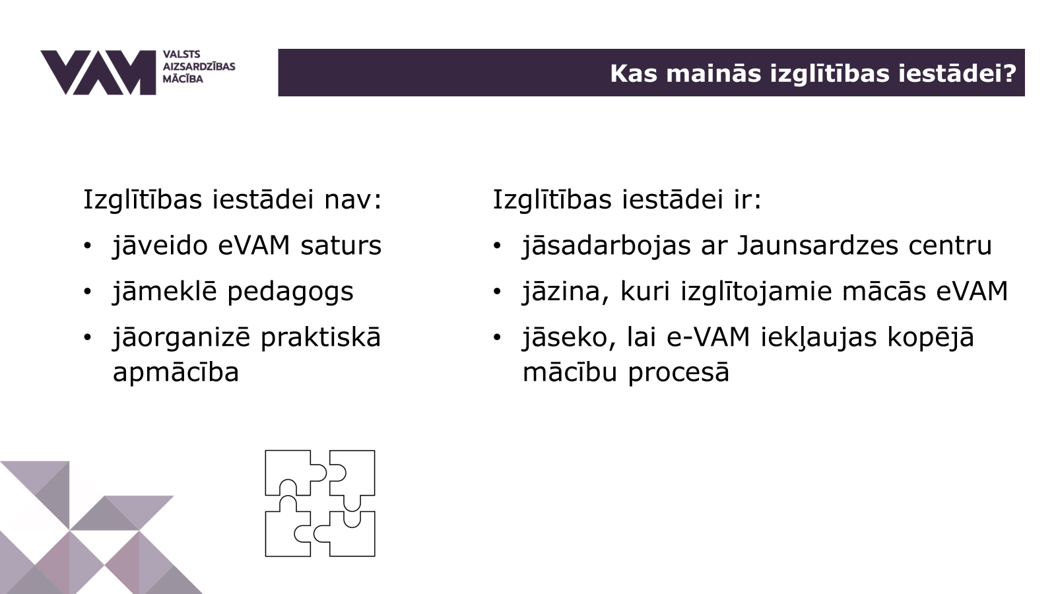

Slide 14
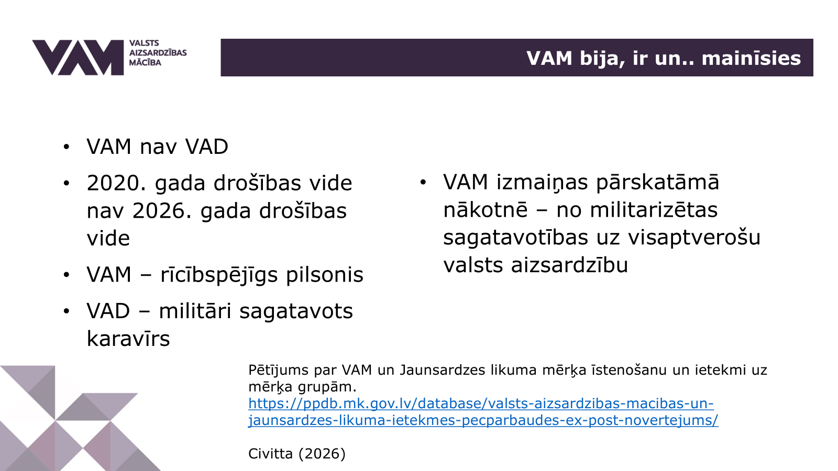

Slide 15


Slide 16
Grozījumi valsts vispārējās vidējās izglītības standartā

Slide 17
Individuālais izglītības programmas apguves plāns
MKN Nr. 416 grozījumi 2026. gada 11. augustā
14.¹ Izglītības iestāde skolēnam ar speciālām vajadzībām, kurš apgūst vispārējās vidējās izglītības programmu, izstrādā individuālo izglītības programmas apguves plānu.
13. pielikumā iekļauts vienots individuālās izglītības programmas apguves plāna paraugs skolēniem ar speciālām vajadzībām.
Plānā nosakāmi sasniedzamie rezultāti, nepieciešamais atbalsts un progresa izvērtēšana ne retāk kā divas reizes mācību gadā.
Pieejami: Grozījumi Ministru kabineta 2019. gada 3. septembra… - Latvijas Vēstnesis
Noteikumi piemērojami ar 2026. gada 1. septembri.

Slide 18
Mācību sasniegumu vērtēšana
MKN Nr. 416 grozījumi 2026. gada 8. septembrī
16.1.1. pedagogs izstrādā summatīvo pārbaudes darbu plānojumu atbilstoši mācību priekšmeta satura specifikai un var piešķirt lielāku svaru tiem summatīvās vērtēšanas darbiem, kuri aptver plašāku sasniedzamo rezultātu kopumu.
Par vērtējumu uzlabošanu - 11. pielikums un 12. pielikums
Izglītības iestāde atbilstoši vispārējās vidējās izglītības standartā noteiktajiem vērtēšanas pamatprincipiem izstrādā skolēnu mācību sasniegumu vērtēšanas kārtību, kurā nosaka:
kā skolēni mācību gada laikā var uzlabot vismaz vienu, bet ne vairāk kā vienu trešdaļu no attiecīgā mācību priekšmeta kursā iegūtajiem summatīvajiem vērtējumiem. Katru uzlabošanai paredzēto summatīvo vērtējumu var uzlabot vienu reizi;
kā skolēni ar speciālām vajadzībām, kuriem izstrādāts individuālais izglītības programmas apguves plāns, mācību gada laikā var uzlabot mācību priekšmeta kursā iegūtos summatīvos vērtējumus.
Pieejami: Grozījumi Ministru kabineta 2019. gada 3. septembra… - Latvijas Vēstnesis
Noteikumi piemērojami ar 2026. gada 1. septembri.

Slide 19
Valsts pārbaudes darbi vispārējā vidējā izglītībā 2026./2027.m.g.
MKN Nr. 416 grozījumi 2026. gada 8. septembrī
"21.3 Skolēns, kuram attiecīgā valsts pārbaudes darba rezultāts ir nepieciešams izglītības turpināšanai nākamajā izglītības pakāpē, var izvēlēties kārtot valsts pārbaudes darbu attiecīgajā padziļinātajā kursā augstākajā mācību satura apguves līmenī. Šo noteikumu 21.1., 21.2., 21.3. vai 21.4. apakšpunktā minētā valsts pārbaudes darba kārtošana augstākajā mācību satura apguves līmenī aizstāj attiecīgā valsts pārbaudes darba kārtošanas nepieciešamību optimālajā mācību satura apguves līmenī."
Pieejami: Grozījumi Ministru kabineta 2019. gada 3. septembra… - Latvijas Vēstnesis
Noteikumi piemērojami ar 2026. gada 1. septembri.
Atbilstoši Izglītības likuma grozījumiem, kas stājās spēkā 2026. gada 9. septembrī, ir precizēti valsts pārbaudes darbu norises laiki 2026./2027. mācību gadā.
Izglītības un zinātnes ministres lēmums publicēts "Latvijas Vēstnesī" 2026. gada 17. septembrī – https://www.vestnesis.lv/op/2026/179A.1
VIAA 28.09.2026. vebināra ieraksts par valsts pārbaudes darbu norisi 2026./2027.m.g.: https://www.youtube.com/live/_2R8OoCm330

Slide 20
Grozījumi valsts pamatizglītības standartā

Slide 21
Individuālais izglītības programmas apguves plāns
(speciālās vajadzības, fizisko aktivitāšu pielāgošana)​
MKN Nr. 747 grozījumi 2026. gada 21. aprīlī
9.⁴ Izglītības iestāde skolēnam ar speciālām vajadzībām, kurš apgūst vispārējās izglītības programmu vai speciālās izglītības programmu, izstrādā individuālo izglītības programmas apguves plānu. Plāns atrodams 17. pielikumā.
8. pielikums. Skolēnam, kuram atbilstoši ģimenes ārsta vai ārsta speciālista ieteikumiem un norādījumiem ir nepieciešama fizisko aktivitāšu pielāgošana mācībām vismaz uz vienu semestri, skola izstrādā individuālo izglītības programmas apguves plānu, pielāgojot sasniedzamos rezultātus. Skolēna mācību snieguma vērtēšana notiek atbilstoši individuālajā izglītības programmas apguves plānā noteiktajiem sasniedzamajiem rezultātiem.
Svītrots 21.7. apakšpunkts - speciālās pamatizglītības programma skolēniem ar somatiskām saslimšanām (kods 21015411).
Pieejami: Grozījumi Ministru kabineta 2018. gada 27. novembra… - Latvijas Vēstnesis
Noteikumi piemērojami ar 2026. gada 1. septembri.

Slide 22
Individuālais izglītības programmas apguves plāns
(speciālās vajadzības)
2026. gada 15. septembra tiešsaistes seminārs "Individuālais izglītības programmas apguves plāns izglītības iestādē: jaunākais normatīvais regulējums un praktiskā piemērošana"
Semināra ieraksts: https://www.youtube.com/live/QdniuminAWg
Saites uz prezentācijām:
Individuālā izglītības programmas apguves plāna normatīvais regulējums un Valsts izglītības informācijas sistēmas funkcionalitāte, Olga Ozola, IZM Vispārējās izgltības departamenta direktora vietniece
Jaunais individuālās izglītības programmas apguves plāns: struktūra, saturs un praktiskā izmantošana, Vineta Cibiņa VIAA Mācību atbalsta un iekļaujošās izglītības departamenta Speciālās izglītības nodaļas vadītāja

Slide 23
Rekomendācijas ģimenes un citu specialitāšu ārstiem fizisko aktivitāšu un to slodzes intensitātes noteikšanai izglītojamiem dažādu veselības traucējumu gadījumos
Izstrādāto rekomendāciju galvenie mērķi ir:
veicināt visu skolēnu iesaisti mācību stundās atbilstoši viņu veselības stāvoklim;
mazināt nepamatotu atbrīvojumu no mācību stundām izsniegšanu, paredzot piemērotu fizisko slodzi gandrīz jebkuram veselības stāvoklim;
ieviest vienotu pieeju ārstu izziņām skolai, lai tajās sniegtā informācija būtu skaidra, saprotama un vienoti interpretējama sporta skolotājiem;
nodrošināt zinātniski pamatotu un praktiski izmantojamu pieeju, ņemot vērā bērna veselības stāvokli, funkcionālās spējas un individuālos veselības riskus;
veidot vienotu ārstu pieeju rekomendāciju noteikšanā un to piemērošanā praksē.
Rekomendācijas ģimenes ārstiem un citu specialitāšu ārstiem fizisko aktivitāšu un to slodzes intensitātes noteikšanai izglītojamiem dažādu veselības traucējumu gadījumos
Prezentācija
Infografika
Informācija par aktualitātēm saistībā ar ārstu izziņām un VM, RSU izstrādātajām rekomendācijām ārstiem par SR pielāgošanu sporta skolotājiem būs oktobrī.
Sporta skolotāji aicināti sekot līdzi jaunumiem digitālajā skolotāju istabā.
Nepieciešamības gadījumā sazināties ar valsts metodiķi sportā un veselībā Gitu Pērkoni.

Slide 24
Valsts pārbaudes darbi pamatizglītībā
Valsts pārbaudes darbu laiki – https://www.vestnesis.lv/op/2026/179A.1
Aktuāli:
9. klases latviešu valodas centralizētajam eksāmenam saglabājas gan rakstu daļa, gan mutvārdu daļa. Eksāmena rakstu daļa notiks 20. maijā, mutvārdu daļa – 17., 18., 19., 20. maijā.
Tiek ieviests centralizētais eksāmens dabaszinātņu jomā 9. klasē, un tam netiek piemērots minimālais sasniedzamais vērtējuma slieksnis.
Centralizēto eksāmenu minimālais slieksnis 20% noteikts latviešu valodā un matemātikā.
18.09.2026. Skolām nosūtīta informatīva vēstule, t.sk. vizuāļi.
VIAA 28.09.2026. vebināra ieraksts par valsts pārbaudes darbu norisi 2026./2027.m.g.: www.youtube.com/live/_2R8OoCm330 ​

Slide 25
Summatīvā vērtējuma svars un uzlabošana
MKN Nr. 747 grozījumi 2026. gada 8. septembrī
Pieejami: Grozījumi Ministru kabineta 2018. gada 27. novembra… - Latvijas Vēstnesis
Noteikumi piemērojami no 2026. gada 1. septembra.
11.1.1. pedagogs izstrādā summatīvo pārbaudes darbu plānojumu atbilstoši mācību priekšmeta satura specifikai un var piešķirt lielāku svaru tiem summatīvās vērtēšanas darbiem, kuri aptver plašāku sasniedzamo rezultātu kopumu.
Punkti par summatīvo darbu vērtēšanu ietverti valsts pamatizglītības standarta pielikumos.
11. pielikuma 16. punktā noteikts, kas jāiekļauj skolas vērtēšanas kārtībā.
Pēc analoģijas skat. arī citus pielikumus (par speciālās vajadzības, tālmācība).

Slide 26
Izmaiņas vērtējumu uzlabošanā I
Izglītības iestāde atbilstoši pamatizglītības standartā noteiktajiem vērtēšanas pamatprincipiem izstrādā skolēnu mācību sasniegumu vērtēšanas kārtību, kurā nosaka:
kā 1.–3. klases skolēni mācību gada laikā var uzlabot mācību priekšmetā gadā iegūtos summatīvos vērtējumus. Katru uzlabošanai paredzēto summatīvo vērtējumu var uzlabot vienu reizi;
kā 4.–9. klases skolēni mācību gada laikā var uzlabot vismaz vienu, bet ne vairāk kā vienu trešdaļu no attiecīgā mācību priekšmetā iegūtajiem summatīvajiem vērtējumiem. Katru uzlabošanai paredzēto summatīvo vērtējumu var uzlabot vienu reizi;
kā skolēni ar speciālām vajadzībām, kuriem izstrādāts individuālais izglītības programmas apguves plāns, mācību gada laikā var uzlabot mācību priekšmetā iegūtos summatīvos vērtējumus.
Tas attiecas uz skolēniem speciālās izglītības programmās un skolēniem, kuriem ir atbalsta speciālista atzinums.

Slide 27
Izmaiņas vērtējumu uzlabošanā II
1.–3. klasē ir iespēja vienu reizi uzlabot sasniedzamos rezultātus (SR), kas tiek atspoguļoti liecībā.
SR, ko apgūst vienā tematā, var uzlabot uzreiz pēc temata apguves. SR, ko apgūst dinamikā (vairākos tematos), var uzlabot mācīšanās posma noslēgumā.
Ja skolēns uzlabo tādu SR liecībā, kuram ir vairāki pakārtoti SR, tad pedagogs pārbauda tās zināšanas un prasmes, kurās skolēns uzrādījis viszemāko sniegumu.
Pedagogs skolēnu prasmju dinamikai seko līdzi, veicot formatīvo vērtēšanu un savlaicīgi plānojot atbalstu, lai skolēna prasmes uzlabotos katrā nākamajā summatīvajā darbā, negaidot maija beigas. Vecāki prasmes dinamiku var ieraudzīt sekmju izrakstos visu mācību gadu.
Konsultācija izglītojamo mācību sasniegumu vērtēšanas jautājumos tiešsaistē
2026. gada 30. septembrī plkst. 15.00-16.00
Pieslēgšanās saite tiešsaistes konsultācijai: MsTeams
Informācija par konsultāciju pieejama VIAA tīmekļvietnē, Notikumu kalendārā

Slide 28
INFORMATĪVAIS ZIŅOJUMS
VISPĀRĒJĀS IZGLĪTĪBAS SATURA PILNVEIDE
Valdības rīcības plāna 47.4. pasākuma
"Uzsākta vispārējās izglītības satura skola2030 pārskatīšana" izpilde.

Slide 29



Informatīvā ziņojuma saturs
1
ZIŅOJUMA MĒRĶIS
Pamatojums, galvenie secinājumi un izvēlētā pieeja.
2
VISPĀRĒJĀS IZGLĪTĪBAS OBLIGĀTAIS SATURS
Valsts izglītības standartu, pirmsskolas vadlīniju un mācību priekšmetu programmu paraugu loma, aktualizācijas nepieciešamība.
3
METODISKĀ ATBALSTA MATERIĀLU IZSTRĀDE
Mācību priekšmetu programmu paraugu aktualizācija un metodiskā atbalsta materiāli.
4
SISTĒMISKA OBLIGĀTĀ VISPĀRĒJĀS IZGLĪTĪBAS SATURA PĀRSKATĪŠANA
Datos balstīts pārvaldības cikls, atbildība. Turpmākie darbi un ieviešanas termiņi.
28

Slide 30
MĒRĶIS — NO ATSEVIŠĶIEM UZLABOJUMIEM UZ PASTĀVĪGU IZGLĪTĪBAS SATURA ATTĪSTĪBAS SISTĒMU
Valsts izglītības standartu pamatstruktūras saglabāšana, izveidojot pastāvīgu, datos balstītu pārskatīšanas sistēmu, vienlaikus pilnveidojot īstenošanas kvalitāti.
Katrs jautājums risināms atbilstošajā līmenī — valsts izglītības standartos, mācību priekšmetu programmu paraugos, metodiskajā atbalstā vai izglītības iestādes praksē.
RĪCĪBAS SOĻI
IZPILDĒ
VIRZĪBĀ
NĀKAMAIS SOLIS
1
AKTUALIZĒT SATURU UN
IZSTRĀDĀT ATBALSTU
2
PILNVEIDOT VĒRTĒŠANAS
REGULĒJUMU
3
IEVIEST REGULĀRU IZGLĪTĪBAS SATURA PĀRSKATĪŠANAS CIKLU
Mācību priekšmetu programmu paraugu pilnveide un metodiskā atbalsta materiālu izstrāde
Vērtēšanas pieejas pilnveide, tai skaitā par vērtējuma uzlabošanu un valsts pārbaudes darbu prasībām
Datos, pētījumos un profesionālajā dialogā balstītu standartu un programmu pārskatīšanas kārtības nostiprināšana
29

Slide 31
OBLIGĀTĀ IZGLĪTĪBAS SATURA ĪSTENOŠANAS IETVARS
VALSTS LĪMENIS
ĪSTENOŠANAS LĪMENIS
VALSTS IZGLĪTĪBAS STANDARTI UN PIRMSSKOLAS VADLĪNIJAS
MĀCĪBU PRIEKŠMETU PROGRAMMU PARAUGI
Nosaka izglītības pakāpes mērķi, mācību jomu ietvaru, caurviju prasmes, vērtības un sasniedzamos rezultātus.
Precizē tematu secību, sasniedzamos rezultātus, skolēnu darbības, starppriekšmetu saiknes un īstenošanas loģiku.
ATBILDĪBA: IZM UN MINISTRU KABINETS
ATBILDĪBA: VIAA UN EKSPERTU KOPIENA
VALSTS VISPĀRĒJĀS IZGLĪTĪBAS STANDARTU UN PII VADLĪNIJU PIEŅEMŠANA UN PAKĀPENISKA IEVIEŠANA
21.11.2018.
27.11.2018.
03.09.2019.
2020./2021.
2021./2022.
2022./2023.
2026.
PIRMSSKOLAS
VADLĪNIJAS
PAMATIZGLĪTĪBAS STANDARTS
VIDĒJĀS IZGLĪTĪBAS STANDARTS
1. IEVIEŠANAS POSMS
2. IEVIEŠANAS POSMS
3. IEVIEŠANAS POSMS
PĀRSKATĪŠANA
MK noteikumi
Nr. 716
MK noteikumi
Nr. 747
MK noteikumi
Nr. 416
1., 4., 7.
un 10. klase
2., 5., 8.
un 11. klase
3., 6., 9.
un 12. klase
Pēc pilna
ieviešanas cikla
IEVIEŠANA PIRMSSKOLĀ
OECD iesaka mācību saturu pārskatīt plānoti un cikliski, balstoties datos un īstenošanas pieredzē.
30
Avots: OECD (2020), What Students Learn Matters: Towards a 21st Century Curriculum. https://doi.org/10.1787/d86d4d9a-en

Slide 32
SATURA ĪSTENOŠANAS IZVĒRTĒJUMS UN SECINĀJUMI
IZVĒRTĒJUMA APJOMS
GALVENIE SECINĀJUMI
>14 950
1
SATURA APJOMS UN PĒCTECĪBA
Jāsamazina satura pārslodze un sadrumstalotība, jāstiprina pēctecība un atbilstība skolēnu vecumposmam. Jāveic pamatotas nepieciešamās izmaiņas valsts izglītības standartos noteiktajos sasniedzamajos rezultātos un mācību priekšmetu programmu paraugu saturā.
2025.–2026. gadā
>650
reģionālo semināru dalībnieki
2
ATBALSTA PIEEJAMĪBA
9 744
pedagogi
Jānodrošina pedagogam praktiski izmantojami metodiskā atbalsta materiālu komplekti, profesionālā kompetences pilnveide un metodiskais atbalsts pašvaldības un skolas līmenī. Skolēnam – mācību grāmatas, darba burtnīcas, digitālās platformas u. c.
Aptaujās viedokli pauda
1 472
skolēni
2 086
vecāki
3
VĒRTĒŠANAS SISTĒMAS PILNVEIDE
1 000
iedzīvotāji
Jāveic nepieciešamās izmaiņas vērtēšanā un jāturpina pilnveidot vērtēšanas prakse skolās, jānodrošina metodiskais atbalsts atbilstoši mērķgrupām.
DATI
• Semināri un fokusgrupas • IKVD un akreditāciju dati • CE un monitoringa darbi
• Valsts kontroles revīzijas ziņojums • Mācību priekšmetu programmu satura analīze
31

Slide 33
GALVENIE SECINĀJUMI UN PRIORITĀRIE VIRZIENI
KOPĒJAIS SECINĀJUMS
PRIORITĀTES
VALSTS IZGLĪTĪBAS STANDARTU UN
PIRMSSKOLAS VADLĪNIJU IETVARS IR SAGLABĀJAMS
1
PRECIZĒT
2
IZVEIDOT
mācību jomu sasniedzamos rezultātus valsts izglītības standartos un pirmsskolas vadlīnijas
skaidrus sasniedzamos rezultātus katrā klasē katrā mācību priekšmetā
Stabils ietvars ļauj mērķēti pilnveidot saturu, īstenošanas kvalitāti un atbalsta sistēmu
3
4
STIPRINĀT
NOSTIPRINĀT
īstenošanas kvalitāti un atbalsta sistēmu
mācību priekšmetu programmu paraugu obligātumu pamatizglītībā
NĀKOTNES VIRZIENS
Regulārs, datos, pētījumos un profesionālajā dialogā balstīts satura pārskatīšanas cikls
32

Slide 34
MĀCĪBU PRIEKŠMETU PROGRAMMU PARAUGU AKTUALIZĀCIJA UN METODISKĀ ATBALSTA MATERIĀLU (MAM) IZSTRĀDE
AKTUALIZĒTI MĀCĪBU PRIEKŠMETA PROGRAMMU PARAUGI
IZSTRĀDĀTI METODISKĀ ATBALSTA MATERIĀLI
NO MĀCĪBU STUNDAS PLĀNA
LĪDZ ĪSTENOŠANAI UN VĒRTĒŠANAI
NO SECĪBAS LĪDZ SASNIEDZAMAJAM REZULTĀTAM
1
Tematiskie plānojumi un mācību stundu sasniedzamie rezultāti
1
Tematu secība un norise
2
Sasniedzamie rezultāti
2
Dažādu izziņas līmeņu uzdevumi un resursi
3
Pārbaudes darbu paraugi un vērtēšanas kritēriji
3
Metodiskais komentārs
KVALITĀTES PRIEKŠNOTEIKUMI
1
VIENOTS KONCEPTS
2
PROFESIONĀLA IZSTRĀDĀTĀJU KOMANDA
3
UZRAUDZĪBAS PERIODS 2 GADI
MAM komplektā ietilpst mācību priekšmetu programmu paraugi un metodiskā atbalsta materiāli.
Iesaistītas universitātes, nozaru eksperti, didaktikas speciālisti un pedagogi praktiķi.
Pedagogi mācību procesā aprobē materiālus un sniedz atgriezenisko saiti, izstrādātāji pilnveido materiālus.
Rezultāts: pedagogam ir nodrošināts saskaņots satura, īstenošanas un vērtēšanas atbalsta komplekts
33

Slide 35
METODISKĀ ATBALSTA MATERIĀLU
IZSTRĀDE
31.03.2026.
01.07.2026.
31.08.2026.
31.12.2026.
pamatskolā un vidusskolā
programmu paraugi
pamatskolā
pamatskolā un vidusskolā
vidusskolā
MATEMĀTIKA,
MATEMĀTIKA I,
MATEMĀTIKA II
DABASZINĪBAS,
FIZIKA, FIZIKA I, FIZIKA II,
BIOLOĢIJA, BIOLOĢIJA I, BIOLOĢIJA II,
ĶĪMIJA, ĶĪMIJA I, ĶĪMIJA II,
LATVIEŠU VALODA
VĒSTURE I,
VĒSTURE II,
SOCIĀLĀS ZINĀTNES I,
SOCIĀLĀS ZINĀTNES II
2. SVEŠVALODA
ANGĻU, VĀCU,
FRANČU, SPĀŅU
pamatskolā
INŽENIERZINĪBAS UN DATORIKA
vidusskolā
PROGRAMMĒŠANA I, ĢEOGRĀFIJA I
IZSTRĀDES ĪSTENOŠANA
BŪTISKI
LU, LU SIIC un RTU komandas kopā ar nozaru ekspertiem, didaktikas speciālistiem un pedagogiem izstrādā savstarpēji saskaņotus programmu paraugus un MAM.
Plānota MAM izstrāde arī citos mācību priekšmetos, t. sk. vēsturē pamatskolā, mūzikā u. c.
Avots: MK 11.06.2024. noteikumi Nr. 358, 5.5., 5.6. un 5.9. apakšpunkts.
ESF+ projekts Nr. 4.2.2.3/1/24/I/001 “Pedagogu profesionālā atbalsta sistēmas izveide”
34

Slide 36
METODISKĀ ATBALSTA MATERIĀLI:
NO IZSTRĀDES LĪDZ PUBLICĒŠANAI UN IZMANTOŠANAI
~ 7000 MATERIĀLU VIENĪBU
1
2
3
4
IZSTRĀDE
PĀRBAUDE
SAGATAVOŠANA
PUBLICĒŠANA
autoru darba grupas LU un RTU ekspertu vadībā
satura un kvalitātes pārbaude
formāti, metadati un ievietošana
pakāpeniski no
2026./2027. m. g. sākuma
KUR ATRAST?
KĀ IZMANTOT?
KĀ PILNVEIDOT?
mape.gov.lv
AUTORU VIDEO
2 GADU CIKLS
Programmu paraugi → “Programmu paraugi”
MAM → “Metodiskie materiāli 2026”
Par to, kā materiālus izmantot mācību procesā, kā arī – autoru skaidrojumi par materiālu saturu.
Periodiska aktualizēšana divus gadus, izmantojot pedagogu atgriezenisko saiti.
VIAA YouTube kanālā:
“Metodiskā atbalsta materiāli pedagogiem”
“Ziņot publicētājam”
projekts.4223@viaa.gov.lv
VIAA ESF+ projekts Nr. 4.2.2.3/1/24/I/001 “Pedagogu profesionālā atbalsta sistēmas izveide”
35

Slide 37
LATVIJAS VĒSTURES SATURA
STIPRINĀŠANA 4.–9. KLASĒ
KOPĒJAIS IEGUVUMS
Satura pēctecība veidos izpratni par vēsturisko procesu attīstību no vietējā līmeņa līdz Latvijas norisēm Eiropas un pasaules kontekstā.
Programmu paraugi veido vienotu pēctecību no vietējās vēstures līdz norisēm Latvijā Eiropas un pasaules kontekstā.
Sociālās zinības un vēsture
Latvijas un pasaules vēsture
4. KLASE
5. KLASE
6. KLASE
7.–9. KLASE
Apkārtnes, novada un visas Latvijas vēstures notikumi; sākotnējā izpratne par piederību vietai un valstij.
Vēsture kā zinātne; vēstures avoti, laika līnija, kultūrvēsturiskais mantojums un novadpētniecība.
Latvijas valstiskuma izveide, zaudēšana un atjaunošana; demokrātiskas valsts nozīme un valstiskuma nepārtrauktība.
Latvijas vēstures norises Eiropas un pasaules kontekstā: nācijas veidošanās, okupācijas, neatkarības atjaunošana, demokrātijas attīstība.
Mācību priekšmetu programmas parauga aktualizācija veikta sadarbībā ar Vēstures un sociālo zinību skolotāju biedrību. Mācību programmu paraugi pieejami mape.gov.lv
Sociālās zinības 1.–9. klasei (2026) | Mācību plānošanas e-vide
Latvijas un pasaules vēsture 7.–9. klasei (2026) | Mācību plānošanas e-vide
36
VIAA ESF+ projekts Nr. 4.2.2.3/1/24/I/001 “Pedagogu profesionālā atbalsta sistēmas izveide”

Slide 38
MŪZIKAS MĀCĪBU PRIEKŠMETA
PROGRAMMAS PARAUGA AKTUALIZĀCIJA
4.–9. klasē būtiski samazināts tematu skaits un teorijas apjoms, vairāk laika atvēlot kolektīvai dziedāšanai un muzicēšanai.
IEGUVUMI
Temati apvienoti, būtiski samazinot teorijas apjomu un tās detalizāciju.
Vairāk laika kolektīvajai dziedāšanai un muzicēšanai.
Pilnveidoti metodiskie komentāri un vērtēšanas piemēri (kritēriji un snieguma līmeņa apraksti dziedātprasmes novērtēšanai).
Kolektīvā dziedāšana veicina sadarbības prasmes, stiprina vispārizglītījošo skolu korus un Dziesmu un deju svētku tradīcijas turpinātību.
Mācību priekšmeta programmas paraugs pieejams mape.gov.lv
Mūzika 1.–9. klasei (2026) | Mācību plānošanas e-vide
37
VIAA ESF+ projekts Nr. 4.2.2.3/1/24/I/001 “Pedagogu profesionālā atbalsta sistēmas izveide”

Slide 39
AKTUALIZĒTO MĀCĪBU PRIEKŠMETU PROGRAMMU PARAUGU
IEVIEŠANA MĀCĪBU PROCESĀ
1
2
3
4
NO 01.09.2026.
2026./2027. M. G.
VISU MĀCĪBU GADU
2027. GADA VASARĀ
PIEEJAMS PEDAGOGIEM
PROFESIONĀLĀ PILNVEIDE
APROBĀCIJA
ATKĀRTOTA PILNVEIDE
Programmas paraugs publicēts un izmantojams mācību procesā.
Pedagogiem nodrošina profesionālās kompetences pilnveides pasākumus programmas parauga izmantošanai.
Programmas paraugu izmēģina mācību procesā un apkopo pedagogu atgriezenisko saiti.
Programmas paraugu precizē un pilnveido pēc saņemtās atgriezeniskās saites.
MĀCĪBU PRIEKŠMETU PROGRAMMU PARAUGI PAKĀPENISKI TIEK IEVIESTI MĀCĪBU PROCESĀ
NO 01.09.2026.
Sociālās zinības 1.–9. klasei
Latvijas un pasaules vēsture 7.–9. klasei | Mūzika 1.–9. klasei
38

Slide 40
ĢIMENES VESELĪBAS MĀCĪBAS
SATURA IZSTRĀDE
Tematiskais bloks un tā galvenā ideja
No izpratnes, kas ir ģimene, lomas, atbildība, līdz civiltiesiskai atbildībai ģimenes lomas kontekstā.
Modulis balstīts uz sociālo zinātņu apguvi pamatizglītībā mācību priekšmetā sociālās zinības, nodrošinot starppriekšmetu saikni ar citām mācību jomām un audzināšanas procesu.
Ģimene un tās attīstība
Prasme veselībpratības jautājumos - no pašvērtējuma līdz izpratnei par rūpēm mērķtiecīgai veselībpratībai.
Es kā personība. Identitāte
Vērtībās balstīta savstarpējo attiecību veidošana un prasme risināt konfliktsituācijas.
Savstarpējās attiecības
Visos ieviešanas soļos jāņem vērā citas sociālās zinātnes apakšnozares un valsts izglītības standartā noteiktie sasniedzamie rezultāti un to apjoms.
No izpratnes par skolēna lomu, ģimenes lomu skolas līmenī un sabiedrībā līdz ģimenes nozīmei Latvijas attīstībā kopumā.
Ģimene un sabiedrība
39

Slide 41
ĢIMENES VESELĪBAS MĀCĪBAS
TEMATISKIE BLOKI
Ģimene un tās attīstība
Es kā personība.
Identitāte
Savstarpējās attiecības
Ģimene un sabiedrība
Lomas ģimenē
Cilvēks kā vērtība
Vērtības
Es klasē
Pienākumi, tiesības
Pašvērtējums
Attiecības un robežas
Ģimene skolā
Rūpes
Paškontrole
Konflikts
Paškontrole
Draudzība
Fiziskā un emocionālā attīstība
Noteikumi attiecībās
Dzimta
Simpātijas
Konfliktu risināšanas metodes
Komunikācija un interešu grupas
Ģimene apkaimē
Pubertāte
Sevis pieņemšana
Mīlestības valodas
Ģimene pašvaldībā
Laulība
Atbildība par sevi
Paaudžu un viedokļu atšķirības
Ģimene kā valsts pamatšūna
Ģimene kā sociāls institūts
Mans tēls sabiedrībā
Romantiskās attiecības
Valsts drošība
Atbildība
Stereotipi un morāles dilemmas
Vērtībās balstītas attiecības
Ģimenes nozīme valstī

Slide 42
ĢIMENES VESELĪBAS MĀCĪBAS
IEVIEŠANAS CEĻA KARTE
1
MODUĻA
IZSTRĀDE
2
IEVIEŠANAS SĀKUMS
3
METODISKAIS ATBALSTS
4
PILNĪGA IEVIEŠANA
2026./2027. m.g.
01.09.2027.
No 01.09.2027.
līdz 30.05.2028.
No 01.09.2028.
Jēdzienu progresija un sasniedzamie rezultāti katrai klasei katrā tematiskajā blokā;
Esošā mācību satura kartējums mācību programmu paraugos;
Dati par pieejamiem mācību līdzekļiem.
Tiek uzsākts īstenot moduļa tematiskos blokus, kuru sasniedzamie rezultāti iekļauti mācību programmu paraugos un ir pieejami mācību līdzekļi.
Izstrādāta tehniskā specifikācija un noslēgts līgums par nepieciešamo metodisko atbalsta materiālu izstrādi un pedagogu profesionālo pilnveidi.
Izstrādāts un aprobēts
nepieciešamometodiskā atbalsta materiālu
komplekts.
Mācību procesā ir pilnībā iekļauts modulis "Ģimenes vērtības un veselībpratība".
41

Slide 43
IZGLĪTĪBAS SATURA
PILNVEIDES PROCESA PIEDĀVĀJUMS
Vispārējās izglītības konsultatīvā padome (IZM, ir izveidota)
Ekspertu konsultatīvās padomes (VIAA, jāizveido) Katrai mācību jomai: skolotāji, zinātnieki, profesionālās organizācijas, valsts institūcijas. | Datos balstīts process Ierosinājumu pamatā - dati (piemēram, monitorings, CE rezultāti, pētījumi un mācīšanas prakse), nevis atsevišķi viedokļi.
IZMAIŅU LĪMEŅI
Tehniski precizējumi
Sasniedzamo rezultātu redakcijas u. tml.
Jauni sasniedzamie rezultāti, caurviju prasmes u. c.
Izglītības satura pilveides process tiks nostiprināts Ministru kabineta noteikumos par sistēmiskām prasībām izglītības kvalitātes pilnveidei.
42

Slide 44
IZGLĪTĪBAS SATURA AKTUALIZĀCIJA
Vienkāršota saskaņošana
(bez pilotēšanas utt.)
Vispārējās izglītības konsultatīvā padome
Nelielas izmaiņas (terminoloģija, esošo sasniedzamo rezultātu redakcijas u. tml.)
Ekspertu konsultatīvā padome izvērtē datus, vajadzības, priekšlikumus
Dati
(monitorings, CE, pētījumi, prakse u. c.)
Priekšlikumu izstrāde (redakcijas)
Sabiedriskā apspriešana
Pilotēšana
Ieviešanas gatavības pārbaude
Lēmuma pieņemšana
Ieviešanas monitorings
Vajadzību un priekšlikumu identificēšana
Būtiskas izmaiņas (sasniedzamie rezultāti, caurviju prasmes u. tml.)
Jauns cikls
VIAA izstrādājis un nodevis pirmreizējai apspriešanai skolotāju asociācijām ekspertu konsultatīvo padomju nolikumu, kurā ietverti padomju izveides, darbības un lēmumu pieņemšanas principi.
43

Slide 45
REGULĀRS PĀRVALDĪBAS CIKLS
Vienreizēja reforma nevar savlaicīgi reaģēt uz pastāvīgām pārmaiņām
LATVIJAS ATTĪSTĪBAS MĒRĶI
TRĪS LĒMUMU LĪMEŅI
Saturs veido zināšanu, prasmju un vērtību pamatu valsts ilgtermiņa attīstībai.
Mērķi • struktūra • jomas • vērtības
1
Standarta grozījumi – mērķu vai sasniedzamo rezultātu būtiskām izmaiņām.
NĀKOTNES SIGNĀLI
Programmu paraugu vai metodisko materiālu aktualizācija – satura apjomam, secībai, pēctecības un saskaņotības izmaiņām.
2
klimats un drošība
MI un digitālā transformācija
demokrātiskā noturība
darba tirgus
indivīda radošo spēju attīstība
sabiedrības saliedētība
3
Skolas līmenis – no konkrētās skolas viedokļa mācību darba plānošanai un kvalitātes nodrošināšanai atbilstoši skolēnu vajadzībām
44

Slide 46
IZGLĪTĪBAS SATURA PILNVEIDE
IEGUVUMI
NĀKAMIE SOĻI
REGULĀRS,
DATOS BALSTĪTS UN
CAURSKATĀMS PROCESS
1
EKSPERTU KONSULTATĪVĀS PADOMES NOLIKUMS
Nolikuma pirmais darba variants ir izstrādāts un nodots asociācijām izskatīšanai.
2
NORMATĪVAIS PAMATS
Ministru kabineta noteikumos jānostiprina regulāra izglītības satura pārskatīšanas kārtība, sistēmiskās prasības un lēmumu kritēriji.
Pārmaiņas ir pārskatāmas visām ieinteresētajām pusēm.
Lēmumi balstīti datos un pieņemti atbilstošā līmenī.
Standarts saglabā stabilitāti, bet saturs tiek pilnveidots savlaicīgi.
3
BŪTISKU IZMAIŅU CIKLS
Būtisku izglītības satura atjaunināšanu plānot ne biežāk kā reizi piecos gados.
4
VALSTS IZSTRĀDĀTS VIENOTS MĀCĪBU KOMPLEKTS
Uzsākt koncepta izstrādi: mācību grāmata, skolotāja grāmata, darba uzdevumi un digitālo mācību materiālu komplekts.
Mērķis: pāreja no vienreizējām reformām uz pastāvīgu
izglītības satura pārvaldības ciklu.
45

Slide 47
SKAIDRI MĒRĶI UN ATBILDĪBAS
LĪMENIS
ATBILDĪGAIS
SATURS / REZULTĀTS
POLITIKAS MĒRĶI
IZM
Ministru kabinets
Nosaka Latvijas nākotnei nepieciešamās zināšanas, prasmes, vērtības un attieksmes; nodrošina sasaisti ar attīstības plānošanas dokumentiem.
VALSTS IZGLĪTĪBAS STANDARTI
IZM
Ministru kabinets
Nosaka izglītības pakāpes mērķi, mācību jomu ietvaru, caurviju prasmes, vērtības un sasniedzamos rezultātus mācību jomās.
MĀCĪBU PRIEKŠMETU PROGRAMMU PARAUGI
VIAA
Ekspertu kopiena
Precizē tematu secību, sasniedzamos rezultātus, satura dziļumu, skolēnu darbības, starppriekšmetu saiknes un īstenošanas loģiku.
METODISKAIS ATBALSTS
IZM, VIAA, dibinātāji,
izdevniecības un partneri
Nodrošina mācību līdzekļus, metodiskā atbalsta materiālus, uzdevumu piemērus, vērtēšanas kritērijus un pedagogu profesionālo atbalstu.
ĪSTENOŠANA
Pedagogi un izglītības iestāde
Dibinātājs
Plāno un īsteno mācību saturu atbilstoši skolēnu vajadzībām, pamato pedagoģiskās izvēles, nodrošina pēctecību un saskaņotu rīcību izglītības iestādē.
46

Slide 48
BŪTISKU SATURA IZMAIŅU IEVIEŠANAS ATBALSTS
Apzināt pedagogu pieejamību un profesionālo sagatavotību, nepieciešamo kompetences pilnveidi.
Apzināt mācību grāmatu, darba burtnīcu un digitālo resursu pieejamību skolām.
1
FAKTISKĀ SITUĀCIJA
2
MĀCĪBU LĪDZEKĻI
Noskaidrot izdevniecību reālās iespējas izstrādāt jaunus mācību līdzekļus, izveidot koordinētu izstrādes plānu sadarbībā ar izdevniecībām.
3
DIGITĀLĀS PLATFORMAS
Nodrošināt vienotu risinājumu digitālo platformu pieejamībai katram pedagogam un katram skolēnam.
FINANSĒJUMS UN KAPACITĀTE
Nodrošināt garantētu, atbilstoša apjoma valsts budžeta finansējumu mācību līdzekļu iegādei, satura izstrādei vai aktualizācijai, metodiskā atbalsta nodrošināšanai.
4
PRINCIPS: būtiskas satura izmaiņas virzāmas tikai kopā ar izmaksu, termiņu, atbildību un ieviešanas gatavības plānu.
47

Slide 49
Paldies!
29.09.2026.

